Slide 1
面向气候预测的集合 预报技术研究
吴利
导师：薛巍

Slide 2
提纲
1. 研究背景及意义
气候预测与地球系统模式
气候预测的不确定性
参数不确定性分析方法
初值不确定性分析方法
2. 研究内容及相关工作
3. 研究基础与进度安排

Slide 3

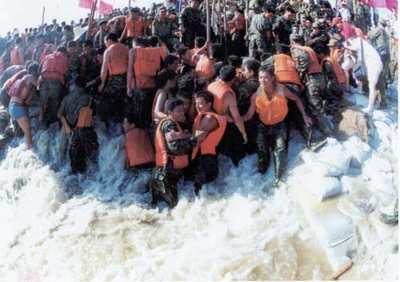

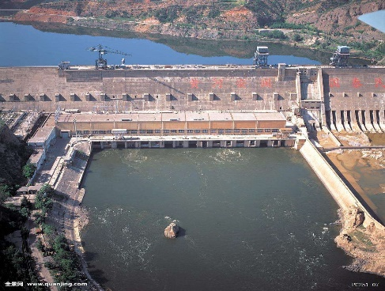
1.1 气候预测与地球系统模式
气候预测问题的重要性
Notes:
季节内到季节尺度预测计划
世界天气研究 气候研究 观测系统研究三个世界气象组织共同发起了
热带季节内振荡，发生在热带地区的周期为30~60天的主要向东传播的振荡，最早由Madden和Julian两人在赤道附近发现，故又简称为 ^{[1]} 。

Slide 4

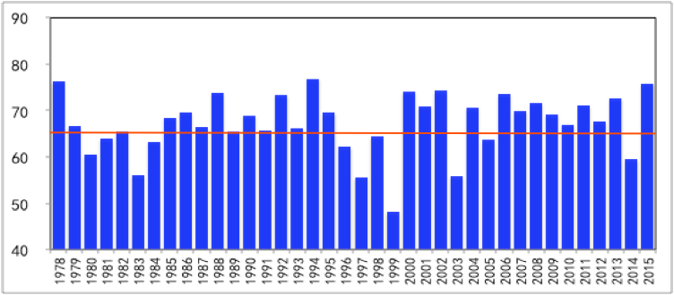

1.1 气候预测与地球系统模式
气候预测问题的迫切性
中国历年汛期降水预测业务评分
多年平均65分
问题：气候预测的准确率和稳定性是世界难题

Slide 5
1.1 气候预测与地球系统模式
数值物理模型
强非线性、强非光滑、多峰
运行一次需要极高的时间计算成本
物理参数化方案是地球系统模式的基础组件
如雨水降落后的蒸发率；低云湿度和高云湿度等
D：动力框架.
P：物理参数化方案
Notes:
一些参数的取值可由观测得到，如地貌特征，而很多参数 不能直接获取，需要依赖人工经验或反演推导，如土壤饱和导水

Slide 6
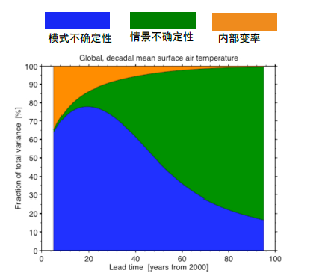
1.2 气候预测中的不确定性
Global decadal mean surface air temperature
Hawkins E, Sutton R,2009
模式结构不确定性
物理参数不确定性
Fraction of total variance [%]
边界条件不确定性
初始条件不确定性
Leading time [years from 2000]
模式不确定性
气候预测不确定性
Notes:
IPCC AR4 中15 个模式对21 世纪全球年平均⽓温的不确定性来源的百分⽐
1、由于模式分辨率的限制，次网格的物理过程需要用参数化方案来近似其相关的统计特征。参数化方案中的大量参数，在理论上没有准确值。
2、模式的初始条件由观测数据或再分析资料同化获得，与真实的初始场仍然存在着较大的误差。

Slide 7
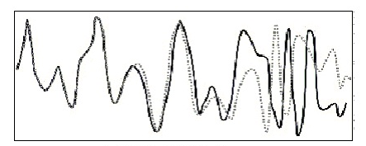
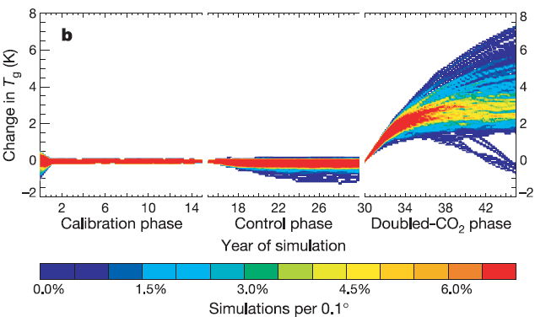
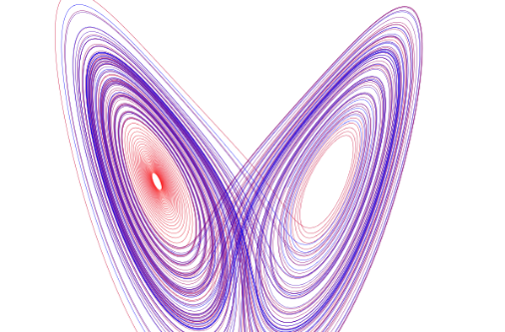
1.2 气候预测中的不确定性
物理参数和初值的不确定性对模式预测能力影响巨大
模拟状态
模拟时间
初值中微小的不确定性在气候系统模式中经过非线性叠加，会产生巨大的误差
Edward N. Lorenz et al., 1963
CO2浓度增加一倍的情况下，全球平均气温的增温不确定范围(2K-8K)
蝴蝶效应
Stainforth et al., 2005

Slide 8
1.2 气候预测中的不确定性
参数不确定性
初值不确定性
不确定参数对预测结果影响很大
初值误差会导致预测偏差
如何校准不确定参数
如何量化初值不确定性对预测的影响

Slide 9
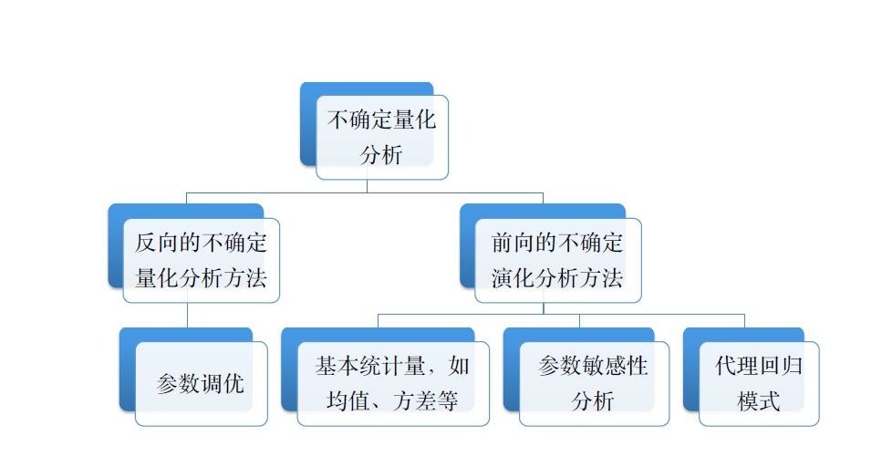
1.3 参数不确定性分析方法
不确定性量化分析方法分类图

Slide 10
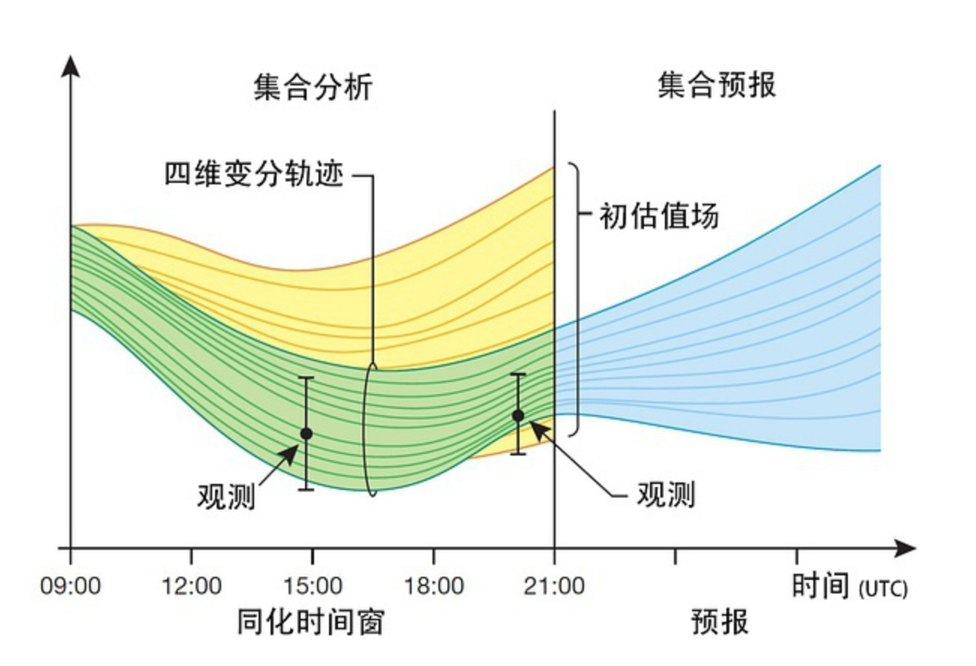
1.4 初值不确定性分析方法
Peter Bauer，2015

Slide 11
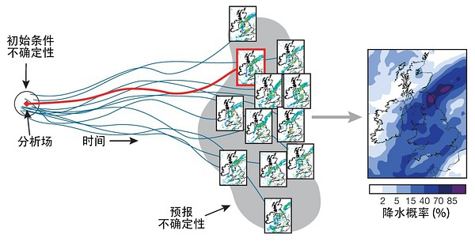
1.4 初值不确定性分析方法
Peter Bauer，2015
Notes:
单一确定性预报将很难准确地预报复 杂的天气情况

Slide 12
1 总结
参数不确定性
初值不确定性
采样
敏感性分析
同化减小初值误差
参数优化
代理模式
集合量化初值不确定性影响

Slide 13
提纲
1. 研究背景及意义
2. 研究内容及相关工作
面向气候预测的高效的参数校准方案
面向气候预测的BGM扰动方法
面向气候预测的集合集成技术
面向气候预测的混合集合预报系统
3. 研究基础与进度安排

Slide 14
4 混合集合预报系统
1 参数校准方案
结合物理机理的参数校准方法
2 初值集合扰动方案
面向气候预测的BGM方法
3 集合集成技术
针对性更强的集合技术

Slide 15
2.1 参数不确定性方法研究现状
采样 | 传统采样方法：Latin Hypercube Sampling、Monte Carlo、FACT、MOAT[Morris M D,1991]
 | 自适应采样：MCMC[Blasone R S,2008]，自适应 Metropolis[Oleksandra,14]
敏感性 分析 | 静态敏感性分析：Morris [J.Herman,2013], Sobol’[Saltelli,2012]
 | 动态敏感性分析：DASM[Xin Huang,2017]
参数优化 | 局部优化算法：Downhill simplex[Severijns,2015], Powell
 | 全局优化算法：PSO[Kennedy J,2011] ,CMA-ES [Hansen N,2003]
代理模式 | 基础代理模式：多项式，Kriging [Wang,2014] 径向基函数[Mugunthan,2005]，MARS[Gan,2015] 深度学习代理模式：DBN卷积神经网络[Yunjie Liu,2016]

Slide 16
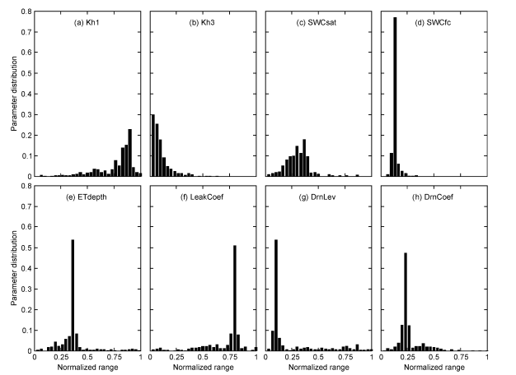
2.1 参数不确定性方法研究现状
利用MCMC获取参数的后验分布
Roberta-Serena Blasone,2007

Slide 17
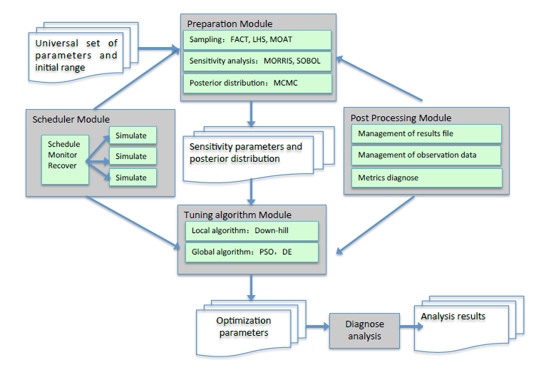
2.1 参数不确定性方法研究现状
采样+敏感性分析方法+优化算法的参数校准流程
Tao Zhang,2015

Slide 18
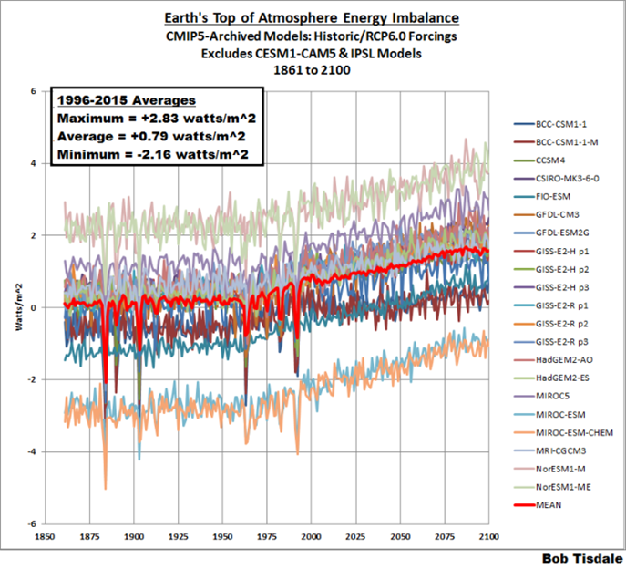
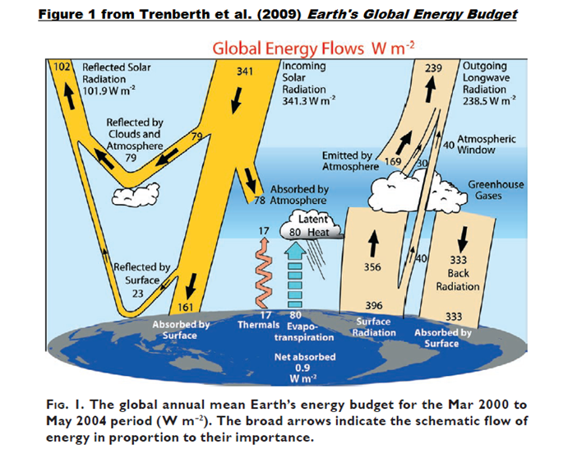
2.1 参数不确定性方法研究现状
在耦合模拟中，辐射平衡有1W/m2的偏差就会导致全球平均地表温度改变
0.5~1.5K[Hourdin.F,2017]
问题：校准参数算法中未考虑气候模式必须要满足的物理机理

Slide 19
2.1 面向气候预测的高效的参数校准方案
研究目标
在满足地球系统模式必须满足的物理机理下，对气候模式进行参数校准。
研究方法
将模式的综合模拟性能作为评价指标，对不确定性参数进行优化；
将物理机理的限制作为优化算法的约束条件，设计有约束优化算法
研究难点
在复杂的地球系统模式上评估有约束优化算法的性能
针对地球系统模式的高效有约束优化算法的设计

Slide 20
4 混合集合预报系统
1 参数校准方案
结合物理机理的参数校准方法
2 初值集合扰动方案
面向气候预测的BGM方法
3 集合集成技术
针对性更强的集合技术

Slide 21
2.2 初值不确定性方法研究现状
问题
初值不确定性问题会导致模拟预测的误差，而初值的不确定性无法完全避免
同化资料的稀疏性
系统偏差
初值扰动设计原则
扰动场特征与实际分析资料的误差分布较为一致，以保证每个初始场都可能代表大气的实际状态
每个初始扰动场在模式中的演变方向尽可能大的发散，以保证预报集合最可能包含实际大气可能的状态
当前现状
目前主要的初值集合方案都是针对天气的
中国气象局气候中心为了气候预测而设计了符合气候的LAF方案

Slide 22
2.2 初值不确定性方法研究现状
方法 | 原理 | 优点 | 缺点 | 应用
滞后平均法LAF | 利用滞后的不同时间初值作为模式预报，同一时段的预报结果加起来进行平均 | 充分利用历史观测的信息 | 发散程度太小 | 中国，日本
奇异向量法SVs | 利用数值天气预报中同化技术中的切线性和伴随模式，通过计算线性切模式的奇异值和奇异向量，利用最大奇异值对应的奇异向量即为增长最快的扰动原理，获得一系列的扰动初值。 | 理论原理较为清楚，容易获得增长最快的扰动，且扰动场在模式中的演变方向尽可能大的发散 | 实现复杂，计算量要求很大 | 欧洲中心
增长模繁殖法BGM | 客观分析场上叠加随机扰动，进行预报，将控制预报减去扰动预报的差值调整后，作为下一次计算的扰动量，如此循环反复使用，最终形成初始场 | 容易捕获分析误差，扰动结构与模式大气结果相协调 | 相对Svs方法发散程度较小 | 美国，日本，南非，加拿大
Notes:
增长模繁殖法主要是利用不断的繁殖循环找到使扰动场发散最大的扰动

Slide 23
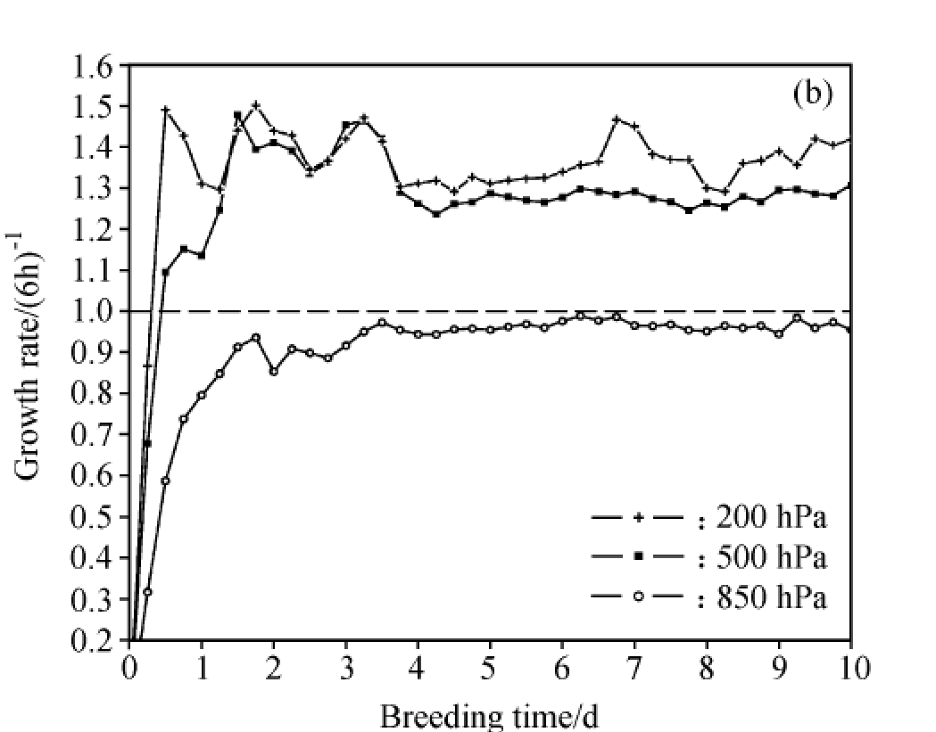
2.2 初值不确定性方法研究现状
增长模=扰动预报-控制预报
饱和：增长模增长率不再变化
繁殖长度：重启繁殖过程的周期
面向天气的BGM方法饱和时间情况
问题：天气BGM方案运用在气候模式中饱和太快，部分气候变量还没来得及稳定增长
Notes:
为什么BGM方法能找到发散程度做大的扰动呢 他是通过评估增长模的增量率来实现的 当增长率不再增长是 我们就说它饱和了 这个时候的扰动增长是最快的

Slide 24
2.2 面向气候预测的BGM扰动方法
研究目标
建立基于气候系统模式的BGM集合扰动方法
研究方法
类比天气集合预报方法中的BGM扰动方法，建立合适气候预测的BGM方法
对比不同繁殖循环长度对增长模饱和情况的影响，选择合适的繁殖循环长度。
建立气候集合预测系统将BGM方法与LAF方法的预测结果进行比较分析
研究难点
如何让初值扰动更加离散化
如何让初值扰动与预测误差更加接近

Slide 25
4 混合集合预报系统
1 参数校准方案
结合物理机理的参数校准方法
2 初值集合扰动方案
面向气候预测的BGM方法
3 集合集成技术
针对性更强的集合技术

Slide 26
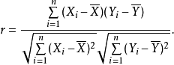
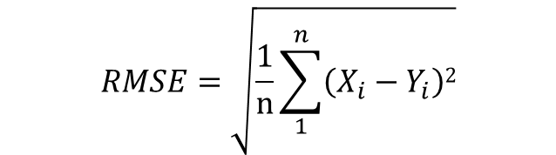
2.3 集合集成技术研究现状
集合集成形式
单变量集合
将变量抽取出来，单独对该变量的模拟特征进行评价，设计集合集成方法
多变量集合
多个变量的综合考虑，将综合的模拟性能作为评价指标
集合集成指标
模式预测与观测的误差大小
模式预测与观测的相关性
$$RMSE=\sqrt{\frac{1}{n}\sum_{1}^{n}{\left(X_{i}−Y_{i}\right)2}}$$
Notes:
主要关注预测误差的大小
主要关注模拟与观测形态上的差异 n代表全球网格数，X代表预测结果，Y代表观测结果

Slide 27
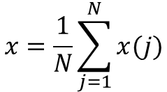
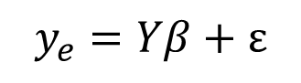
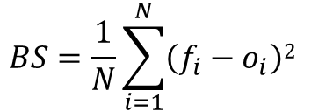
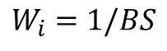
2.3 集合集成技术研究现状
算术平均集成预报法
对每一个集合成员取相同的权重系数，作为集成后模式的集合平均
基于预测评分标准的权重集成预报法
用预测评分方法的结果评估每个集合成员的预测准确率，评分高，预测准确的成员在集成时的权重系数高[Jingyue Ding,2013]
回归集成预报法
以各个子集的预测结果作为回归因子，用来回归出集合的综合模拟结果
$$x=\frac{1}{N}\sum_{j=1}^{N}{x(j)}$$
问题：不能保留集合成员的特性
$$BS=\frac{1}{N}\sum_{i=1}^{N}{\left(f_{i}−o_{i}\right)2 }$$
$$W_{i}=1/BS$$
问题：评分中未考虑预测与观测的相关性指标
$$y_{e}=Yβ+ε$$
思考：期待寻找各子集之间复杂的相互关联
Notes:
集合集成技术不是什么时候都能用到的

Slide 28
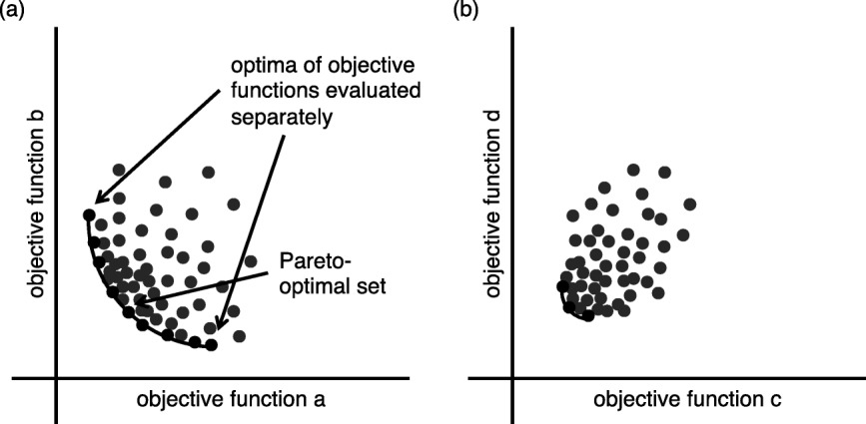
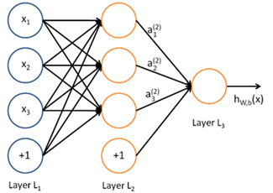
2.3 基于气候系统模式的集合集成技术
机器学习集合集成方法
（寻找集合之间的相互关联）
多目标优化集合集成方法
（同时考虑预测误差和预测与观测的相关性）

Slide 29
2.3 基于气候系统模式的集合集成技术
研究目标
针对集合成员数目，设计合适的气候系统模式的集合集成方法
研究方法
利用多目标优化、神经网络等方法获取集合成员权重系数
对比现有集合集成方法与新设计方法之间的差异
研究难点
高效多目标优化算法的选择，机器学习方法的超参设置等
Notes:
运用神经网络将不同集合成员的结果作为输入层因子进入神经网络，这样训练出的网络是对预报结果的综合集成

Slide 30
4 混合集合预报系统
1 参数校准方案
结合物理机理的参数校准方法
2 初值集合扰动方案
面向气候预测的BGM方法
3 集合集成技术
针对性更强的集合技术

Slide 31
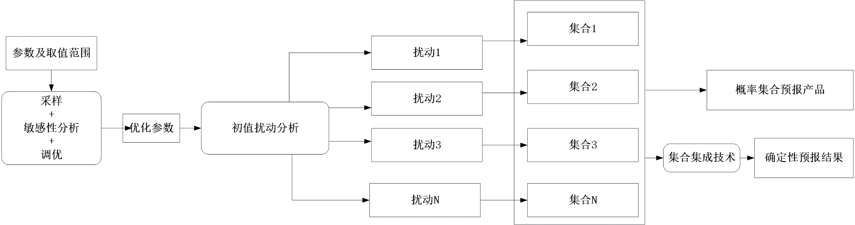
2.4 混合集合预报系统
问题
如何将参数不确定性问题和初值不确定性问题综合考虑
研究目标
针对季节内到季节尺度上的气候现象，设计混合集合预报系统
研究难点
参数优化模块和初值集合模块的有效集成
多任务和复杂数据流的整合与管理

Slide 32
提纲
1. 研究背景及意义
2. 研究内容与相关工作
3. 研究基础与进度安排
参数优化框架
辐射平衡约束下的参数优化方案
基于气候模式的BGM初值扰动方案
进度安排
发表情况

Slide 33
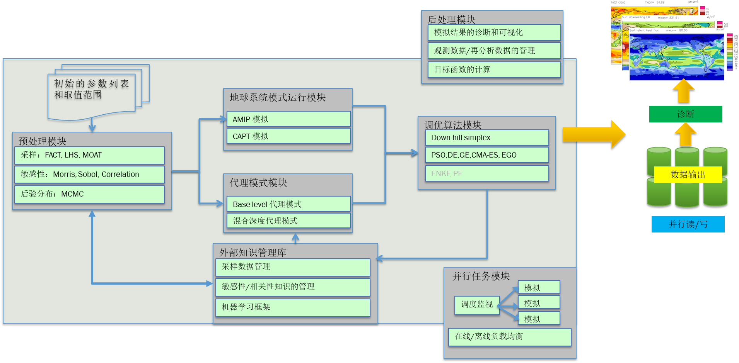
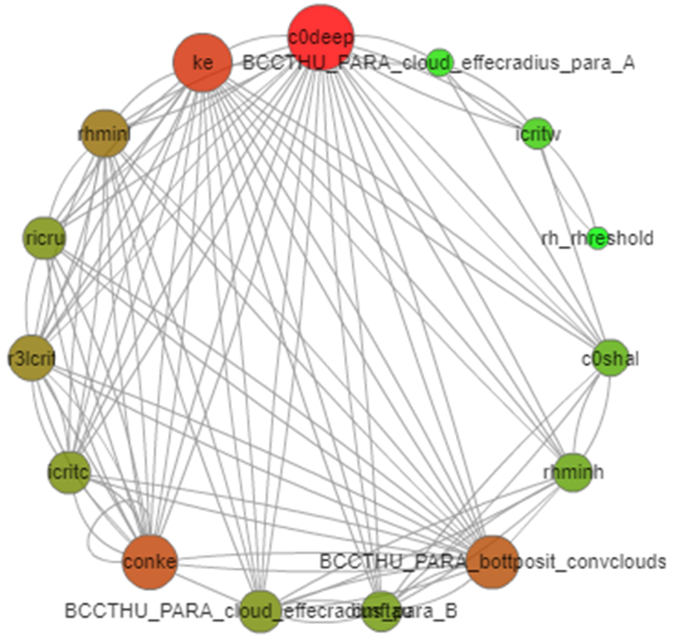
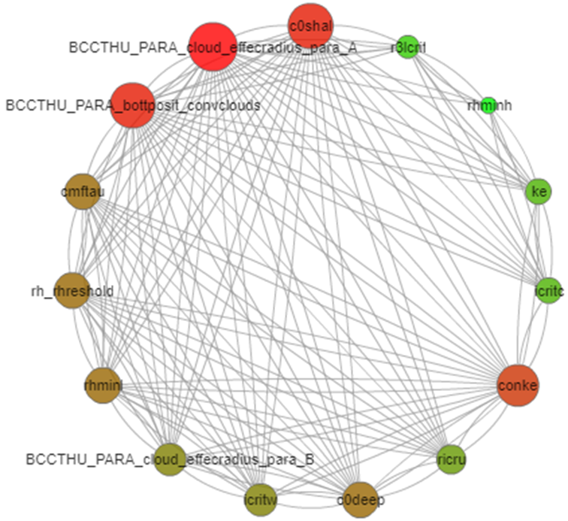
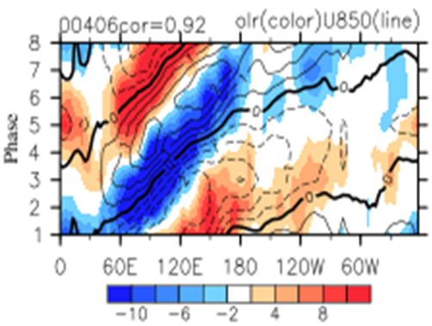
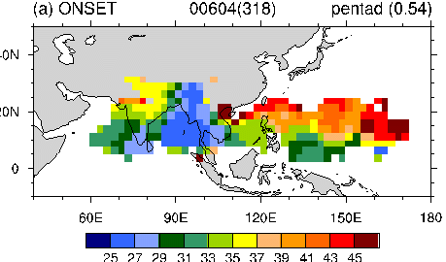
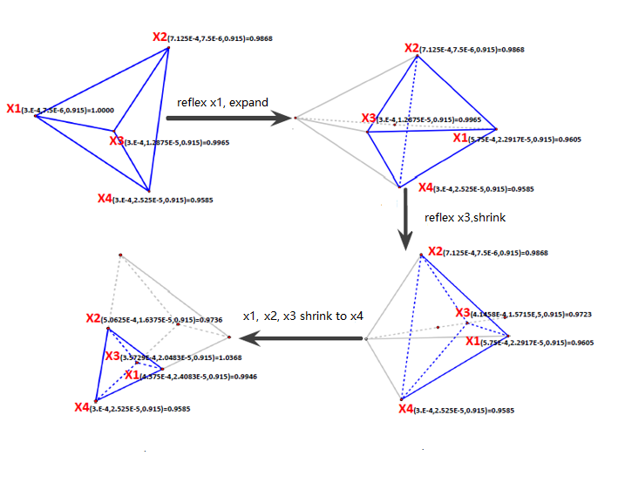
3.1 自动参数调优框架
extremum
Feasible region
Low penalty
High penalty
Infeasible region
Solving path
Fig 1. External penalty function method
Fig 2. Simplex downhill algorithm

Slide 34
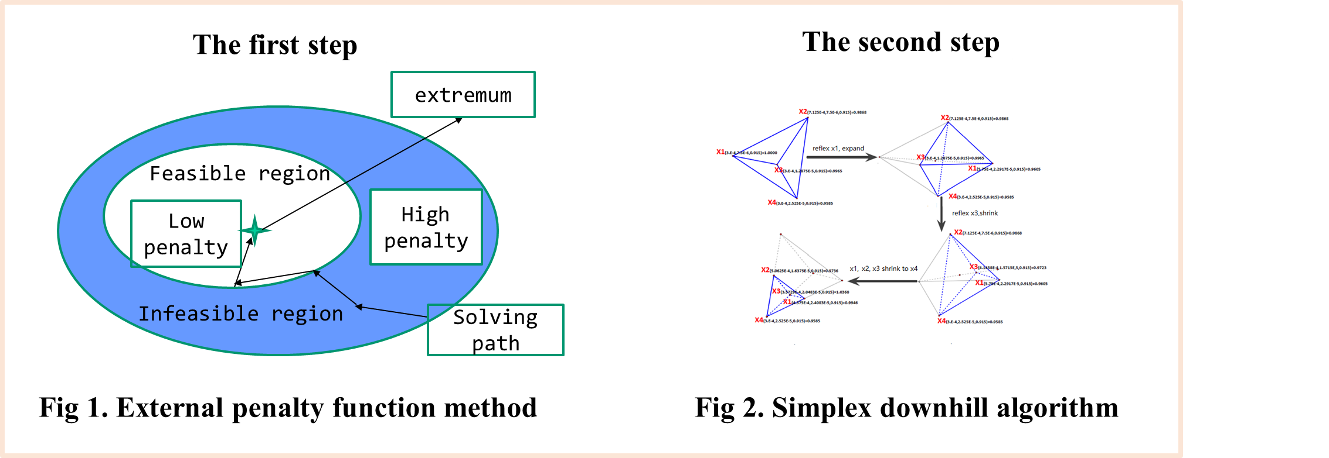
3.2 辐射平衡约束下的参数优化方案
 | Default | Optimized
synthesized metrics | 1 | 0.94

Slide 35
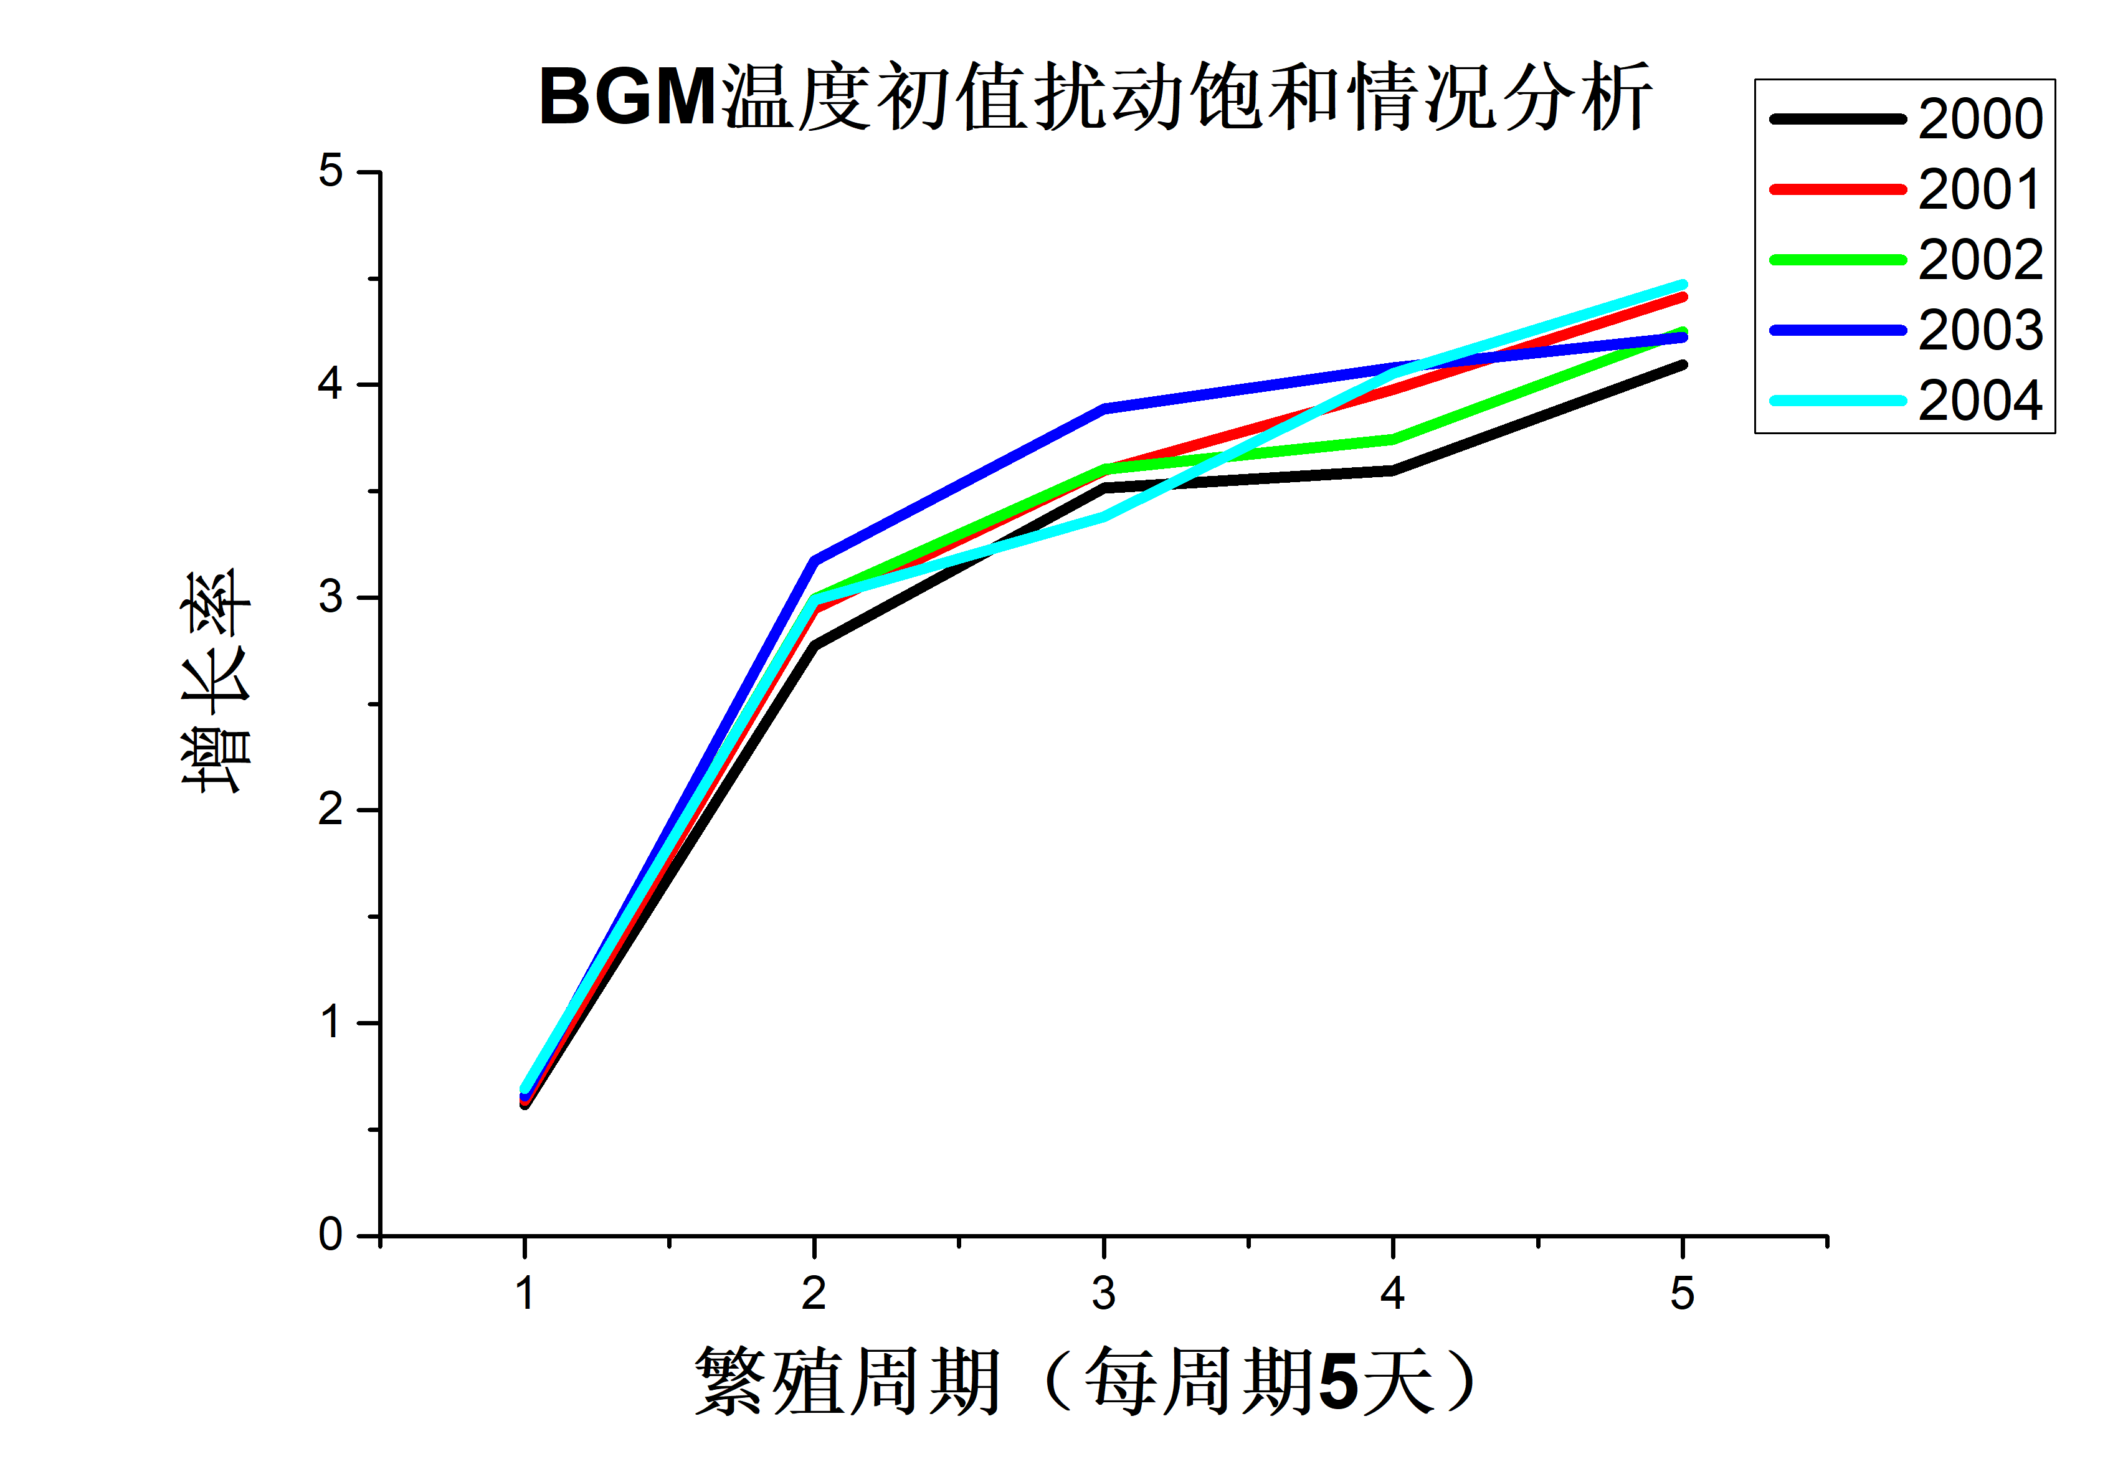
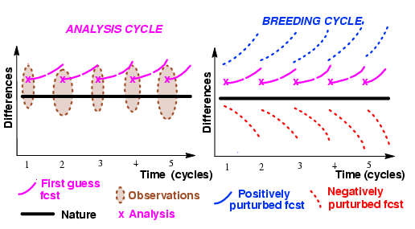
3.3 基于气候模式的BGM初值扰动方案
扰动要素: U,V，T，Q
初始小扰动的引入（随机扰动，取
扰动要素大小的正负1%）
5天周期繁殖循环
准饱和繁殖时段（20天）
降尺度分析 （rescaling）
其中： 是初始模均方根大小, 是输出模的均方根大小

Slide 36
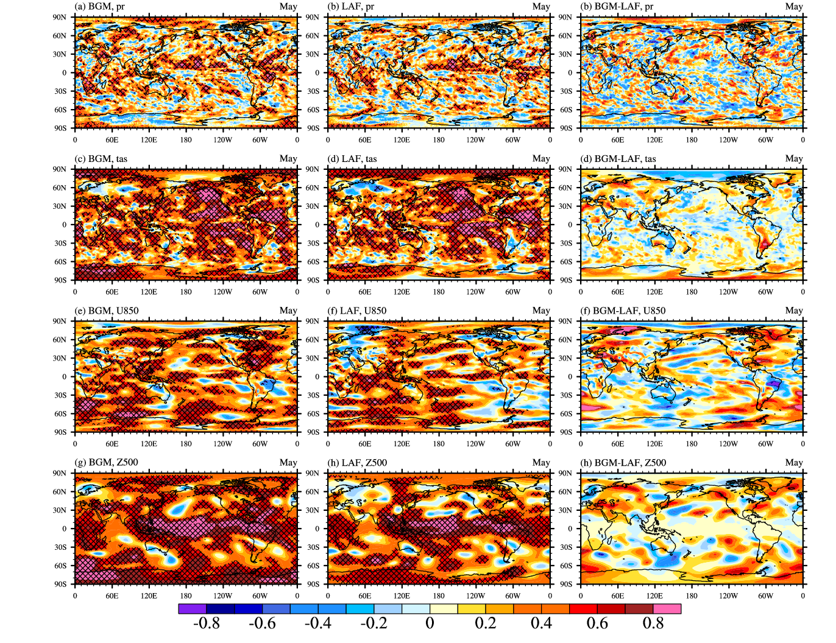
BGM和LAF预测的TCC技巧及差异（5月）
3.3 基于气候模式的BGM初值扰动方案
BGM
LAF
BGM-LAF
BGM方法提高的预测技巧有:
降水：亚洲北部、华北、西太平洋
气温：亚洲南部、华北、西太平洋
环流：欧亚大陆500hPa位势高度
和低层纬向风
降水
地表气温
U850
Z500

Slide 37


3.4 进度安排
混合集合预测系统集成与测试
混合集合预测
系统&撰写论文
基础集合集成技术调研与实现
集合集成技术评估
多目标优化集合集成技术研究
集合集成
技术研究
机器学习方重构预测结果调研
评估分类方法对集合概率预测
评估回归方法对确定性预报的改善能力
重构预测结果
调整初步系统，增加海温扰动
集成系统
完成预测实验
BGM预测系统初步搭建
基于BGM扰动
的集合预报系统
论文
撰写&
答辩
确定优化指标
以及辐射平衡约束
有约束优化
算法评估与实现
算法改进与应用
有约束优化算法
模式移
植运行
完成采样+敏感性分析过程
参数优化框架搭建
参数调优框架
2016/9
2016/10
2016/12
2017/3
2017/6
2017/9
2017/12
2018/1
now
2018/8
2018/9
2018/10
2018/12
2019/2
2019/3
2019/4
2019/6

Slide 38
3.5 发表情况
Li Wu ,Tao Zhang, Yi Qin, et al. An effective parameter optimization with radiation balance constraint in CAM5. AGU Fall Meeting 2017(Poster).
Xinliang Wang, Weifeng Liu, Wei Xue, and Li Wu. swSpTRSV: a fast sparse triangular solve with sparse level tile layout on sunway architectures[C]. Principles and Practice of Parallel Programming. ACM, 2018:338-353.

Slide 39
谢谢各位老师！
Q&A

Slide 40
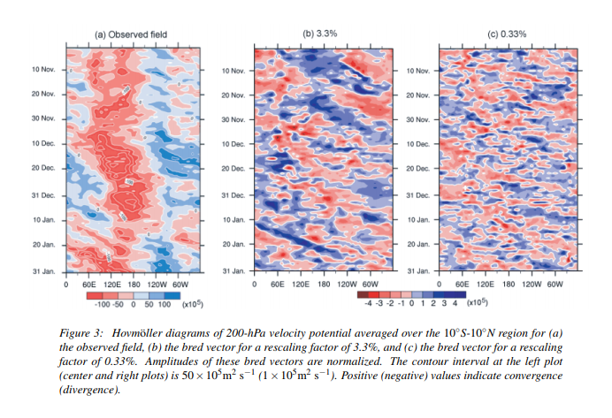
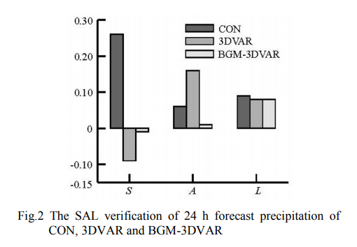
2.2 初值不确定性方法研究现状
不同的降尺度因子对BGM方法的影响
同化和BGM方法在天气中的应用
Xiong Chun-hui,2013
Hitoshi Sato,2007
思考：天气初值集合扰动方法能不能用到气候系统中去？
降尺度因子：为了将后续的增长模和初始增长模为同一量级而设置的系数

Slide 41
1.3 参数不确定性分析方法
PSUADE 美国罗伦斯利沃默国家实验室
DAKOTA 美国桑迪亚国家实验室
PEST S.S Papadopulos & Associates,Inc
 | 采样 | 敏感性分析 | 优化算法 | 基础代理模式
PSUADE | 强 | 强 | 弱 | 弱
DAKOTA | 强 | 弱 | 强 | 强
PEST | 否 | 否 | 弱 | 否
不确定性量化分析方法工具集对比

Slide 42
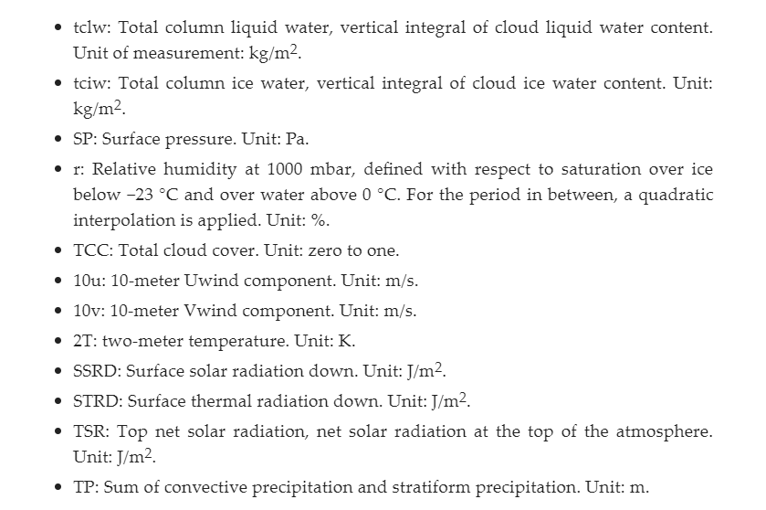

Slide 43
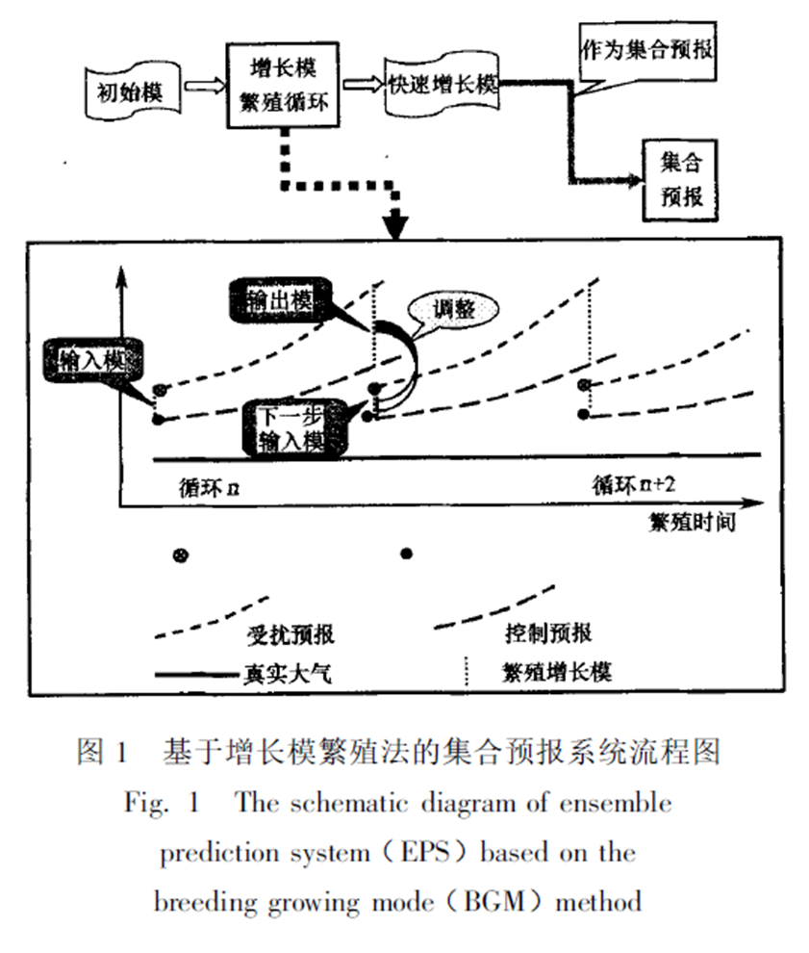
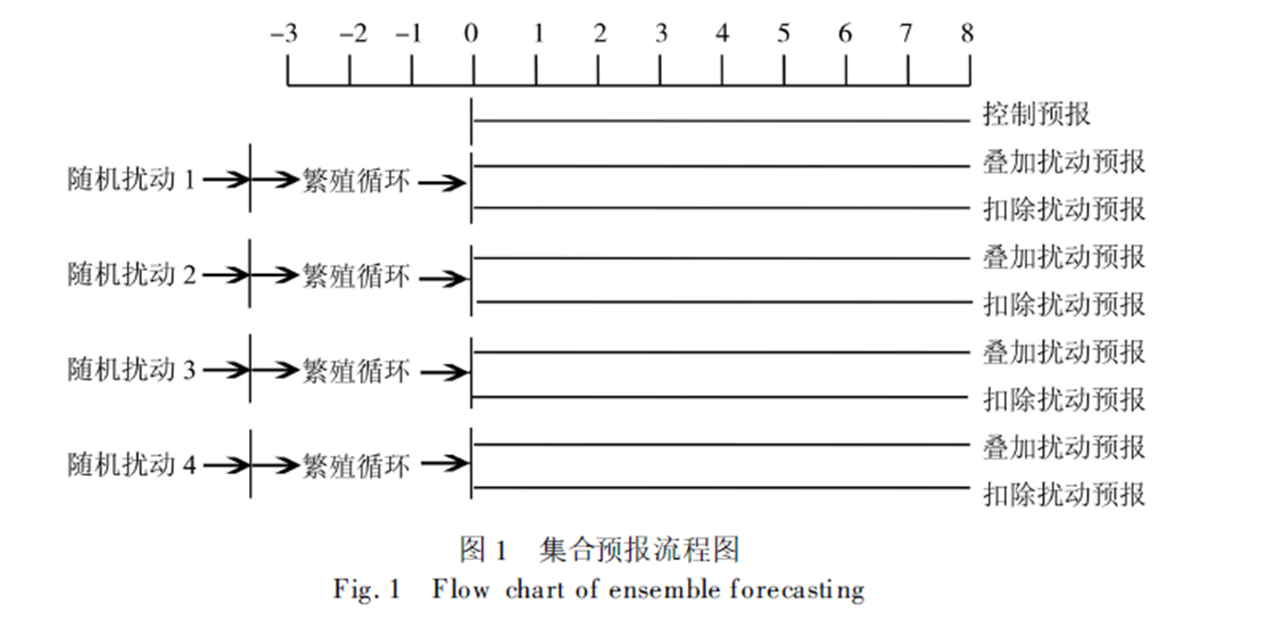
1.4 初值扰动集合方法研究现状
集合预报流程
BGM增长模繁殖法
Notes:
那这里面有个问题是，BGM方法是怎么工作的，首先，在初值中加入和预测误差同样量级的随机扰动，然后将扰动预报和控制预报一起运行一个周期后，将扰动预报的分析场减去控制预报的分析场，得到增长模。按这个过程重复几个周期，直到增长模的增长率饱和，此时获得了增长模最快的时机和状态，

Slide 44
参数不确定性分析
找到优化参数
对参数优化后的模型进行初值扰动
集合集成
利于多个初值扰动进行集合预报

Slide 45
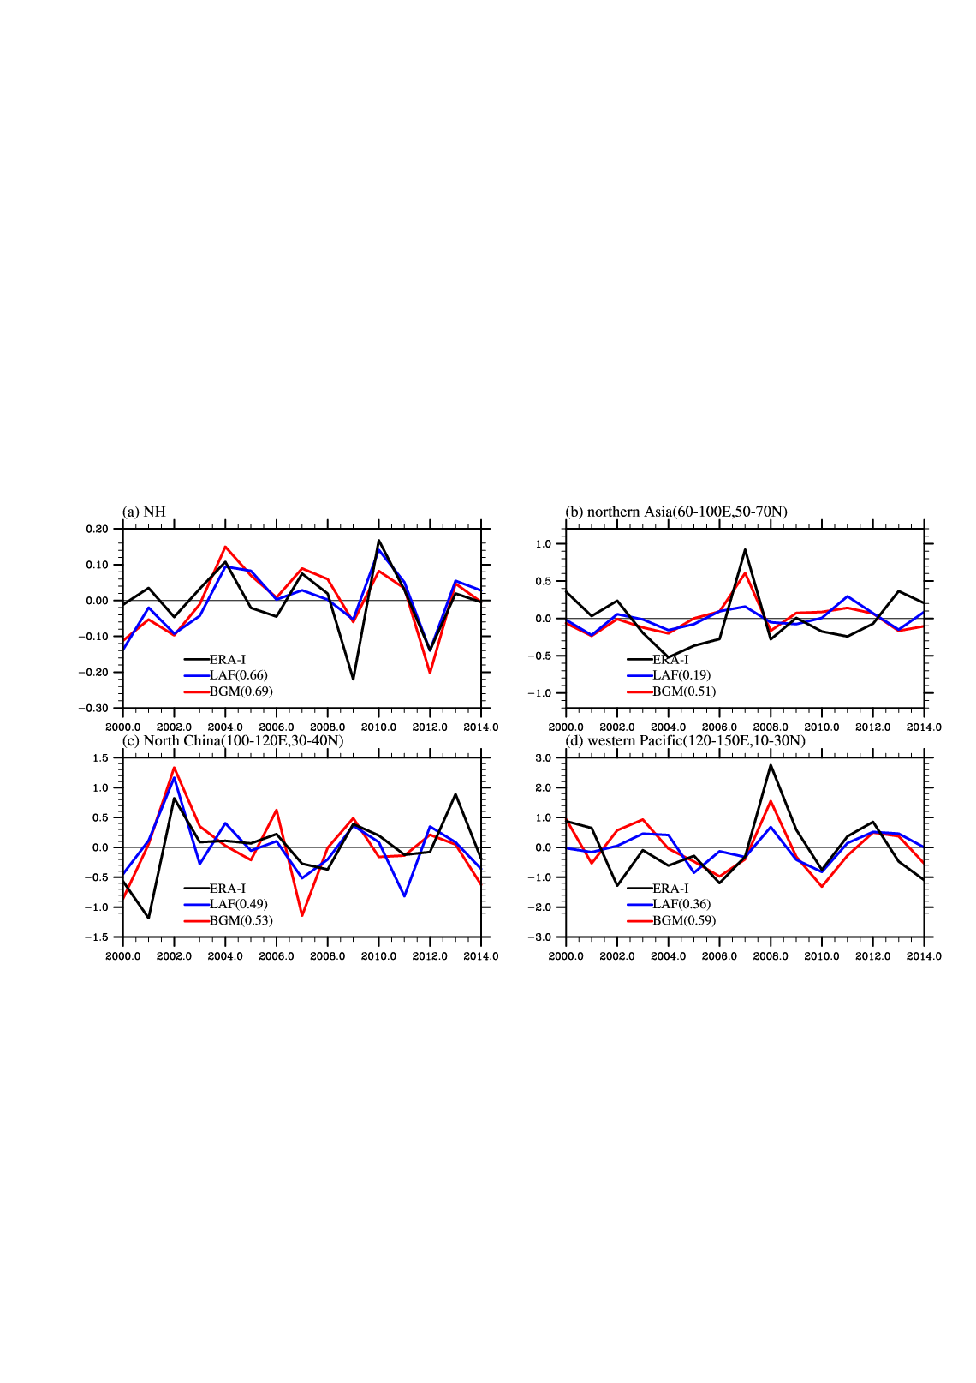
预测的5月区域平均降水年际变化（2000-2014年）
3.3 基于气候模式的BGM初值扰动方案
BGM预测的5月北半球、亚洲北部、华北、西太平洋区域平均降水年际变化与观测更加吻合，相关技巧明显提高。

Slide 46
2.4 机器学习方法对集合预报结果的修正
降雨在地球系统模式中模拟能力有待提高，而降雨和其他的气候变量有着很多关联，尝试利用模拟变量的综合作用来对降雨模拟结果进行修正
利用机器学习方法寻找集合模拟的气候变量与真实降雨量之间复杂的关联
已有17T数据，将来会更多
采样：193个样本* 6年*12个月
参数优化：100次以上运行次数*6年*12个月
3、集合预报产生数据

Slide 47
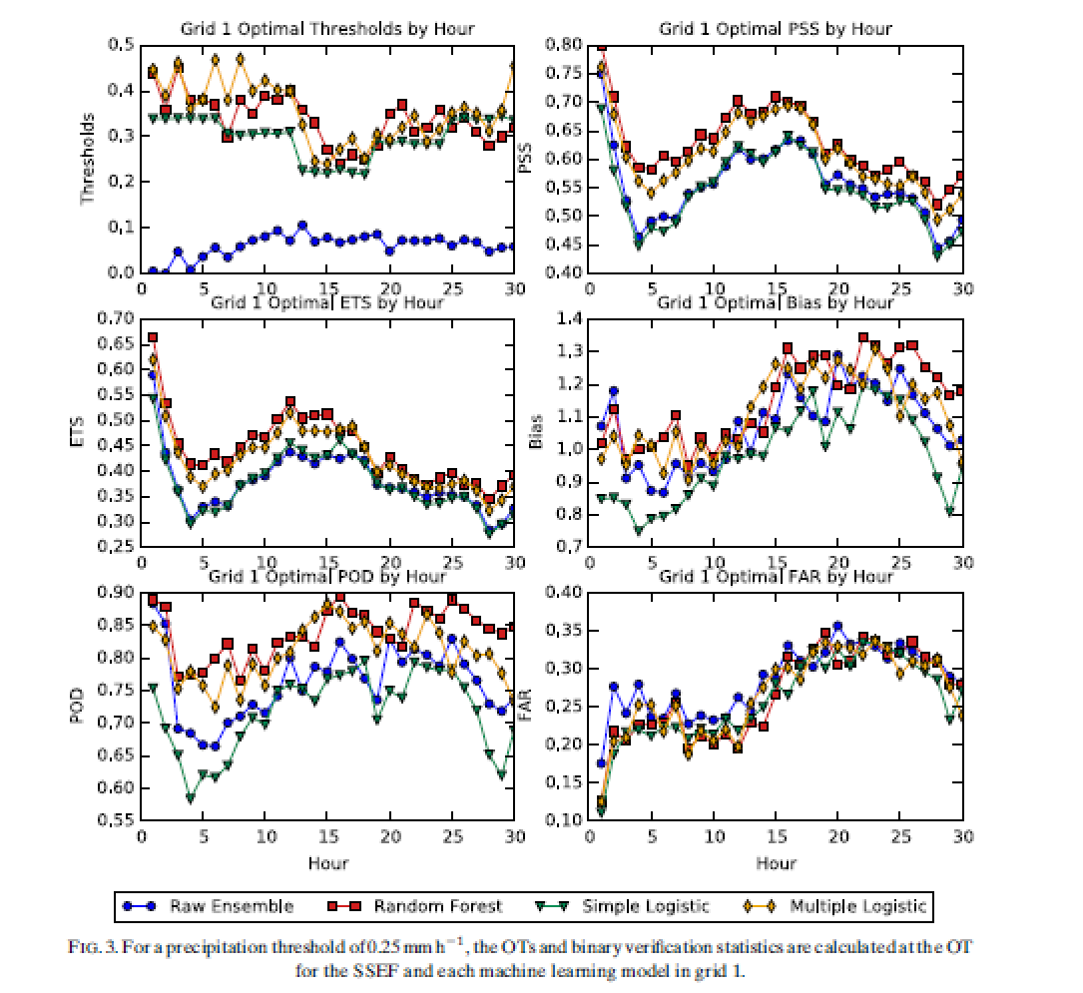
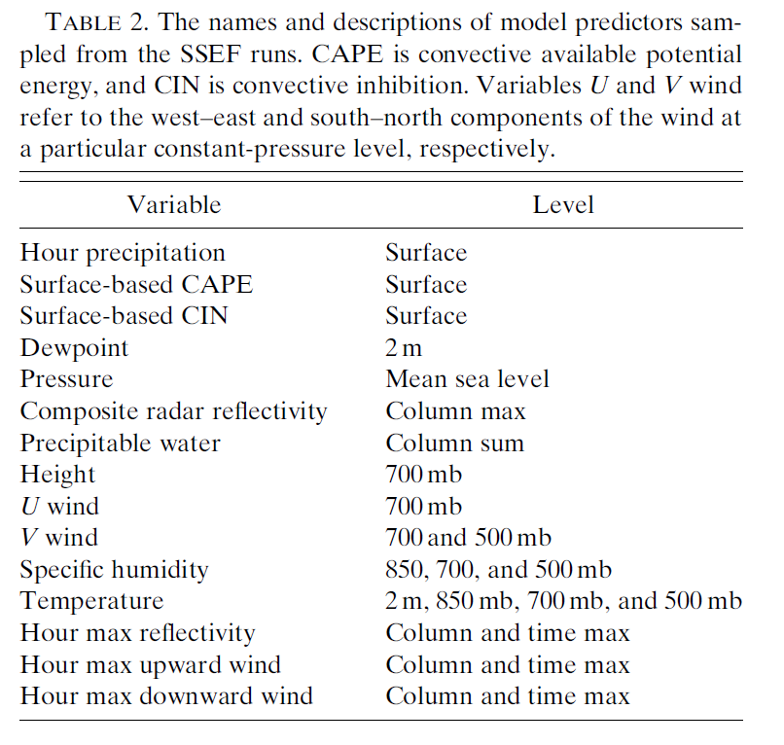
2.4 机器学习方法在集合预报中应用现状
利用机器学习分类方法修正降雨量级的分类
DJI Gagne,2013

Slide 48
2.4 机器学习方法在集合预报中应用现状
利用机器学习回归的方法预测太阳能发电量
Decision tree regressor
Gradient boosting
KNN regressor
Lasso regression
Random forest regressor
Ridge regression
回归方法
TCC
TSR
10U
10V
2T
….
预测因子（特征）
太阳能
Azhar Ahmed Mohammed,2016

Slide 49
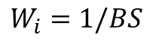
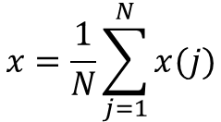
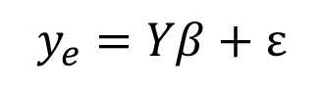
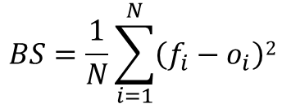
2.3 集合集成技术研究现状
算术平均集成预报法
对每一个集合成员取相同的权重系数，作为集成后模式的集合平均
基于预测评分标准的权重集成预报法
用预测评分方法的结果评估每个集合成员的预测准确率，评分高，预测准确的成员在集成时的权重系数高[Jingyue Ding,2013]
多元回归集成预报法
多元回归集成法是以各种预测方法对确定对象的预报产品作为回归集成的因子，以对应预报对象的实际观测值作为集成变量
$$x=\frac{1}{N}\sum_{j=1}^{N}{x(j)}$$
问题：不能保留集合成员的特性
$$BS=\frac{1}{N}\sum_{i=1}^{N}{\left(f_{i}−o_{i}\right)2 }$$
问题：评分中未考虑预测与观测的相关性指标
$$W_{i}=1/BS$$
思考：期待寻找各子集之间复杂的相互关联
$$y_{e}=Yβ+ε$$

Slide 50
2.4 机器学习方法对集合预报结果的修正
研究目标
利用混合集合系统中的数据信息，提高降雨的预测准确率
研究方法
利用机器学习中的分类方法，提高对有无降雨、降雨大小分级的预测能力。
利用机器学习中的回归方法，对降雨量进行回归，提高降雨量的预测能力
研究难点
分类回归方法的实现与评估
Notes:
运用神经网络将不同集合成员的结果作为输入层因子进入神经网络，这样训练出的网络是对预报结果的综合集成

